Slide 1
延时符
学习+符号：学习符号学研究进路
崔岐恩 、关宏俊 、马晓瑜

Slide 2
延时符
国内外已有学习研究
contents
1
学习符号学简述
2
学习符号学部分思想
3
结束语
4

Slide 3
延时符
P
art
one
国内外已有学习研究

Slide 4
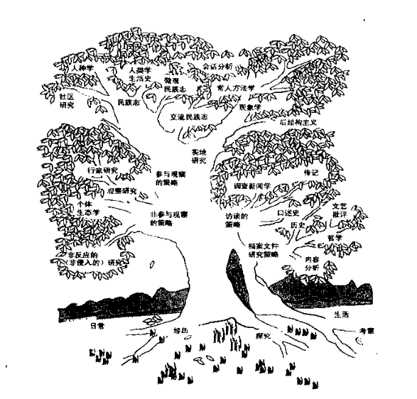
延时符
1、国内已有研究
中国古代孔子——“学而时习之不亦说乎”，“学如逆水行舟不进则退”
1980年代，西安交通大学林毓锜教授——开始给大学生开设选修课程《大学学习学》
1987年8月18日于西安创立“全国大学学习科学研究会”——大学学习领域第一个学术组织

Slide 5
延时符
1 国外内已有研究
瑞士学者焦尔丹——提出学习的变构模型理论 (allosteric learning model)以解析学习本质。
学习者是其学习的“主建筑师”，但完全靠自己“重新发现”炼制知识的要素极其困难。
他的学习理论通过裴新宁教授引入到国内，这对于当前学习工具开发、学习环境设计、组织型学习和科学教育都有启发意义。

Slide 6
延时符
学习问题首先是心理学题材，最早可追溯至周朝《学记》
《礼记月令》
林崇德1999年著《学习心理学丛书》
学习问题第二个议题是人工智能和大数据

Slide 7
延时符
P
art
two
学习符号学简述

Slide 8
延时符
学习符号学简述
学习+符号= 符号学与学习学交叉融合
一是学习中的符号现象和规律；
二是符号学视域的学习本体论、认识论、方法论。

Slide 9
延时符
学习符号学简述
符号乃信息与意义的双重载体
信息是客观而不实在的存在形态，意义是主观而实在的存在形态。
二者集合体便是可以通约所有学科的公分母。

Slide 10
延时符
学习符号学简述
学习可分为两种：
一是广度学习——符号外延、横向多模态符号形式；
二是深度学习——符号内涵、纵向无穷衍义的符号意义。

Slide 11
P
art
three
学习符号学部分思想

Slide 12
延时符
学习符号学部分思想
主题
学习即生活生长
学习即无穷开放和衍义
学习即符号交流互动
学习是先验存在意义的符号化

Slide 13
延时符
学习符号学部分思想
3.1 学习即生活生长
杜威：1916年《民主与教育》阐发“教育即生活； 学校即社会”。
学习即生活；学习即符号化。
泛符号论：符号以各种形式散布于人类和非人类世界，符号生长的过程和变化
习符号学部分思想

Slide 14
延时符
学习符号学部分思想
3.2 学习即符号交流互动
交流：信息与意义的流动，是符号与符号的相互转换。
师生作为意识主体，一旦发觉认知差，迫使意识向学习对象投出意向性以获得意义，进而运思理解、表达认知，促使主体向对方表达其认知差，并在回应中得到交流。
习符号学部分思想

Slide 15
延时符
学习符号学部分思想
3.3 学习即无穷开放和衍义
皮尔斯三元符号论：增加了不确定性的解释项，使得符号再现体（符形或能指）与对象（所指）之间不再是一一对应的线性关系，而是开放的、无穷衍义的多元映现关系。
学习符号学视野的教与学一方面需要以意义和价值来丰富经验，另一方面须以经验来丰富意义和价值，同时让课堂充满超越严格认知的另类话语。
习符号学部分思想

Slide 16
延时符
学习符号学部分思想
3.4 学习是先验存在意义的符号化
皮尔斯和杜威：人类的学习和教育是进化发生的手段，为了存在意义，学习者需要积极参与。
学习者不仅是人，也是符号本身
习符号学部分思想

Slide 17
延时符
P
art
four
结束语

Slide 18
结束语
学习与符号的关联，历史悠久，自从有了语言，便开启了语言符号与学习对象的映射，但由于知识符号载体和传播方式所限，学习主要以教师为中心。
新课程改革一路伴随着学习方式的变革，学习方式反过来又反制教学方式的变革。
习符号学部分思想

Slide 19
延时符
联系方式：
275139242@qq.com

